Slide 1
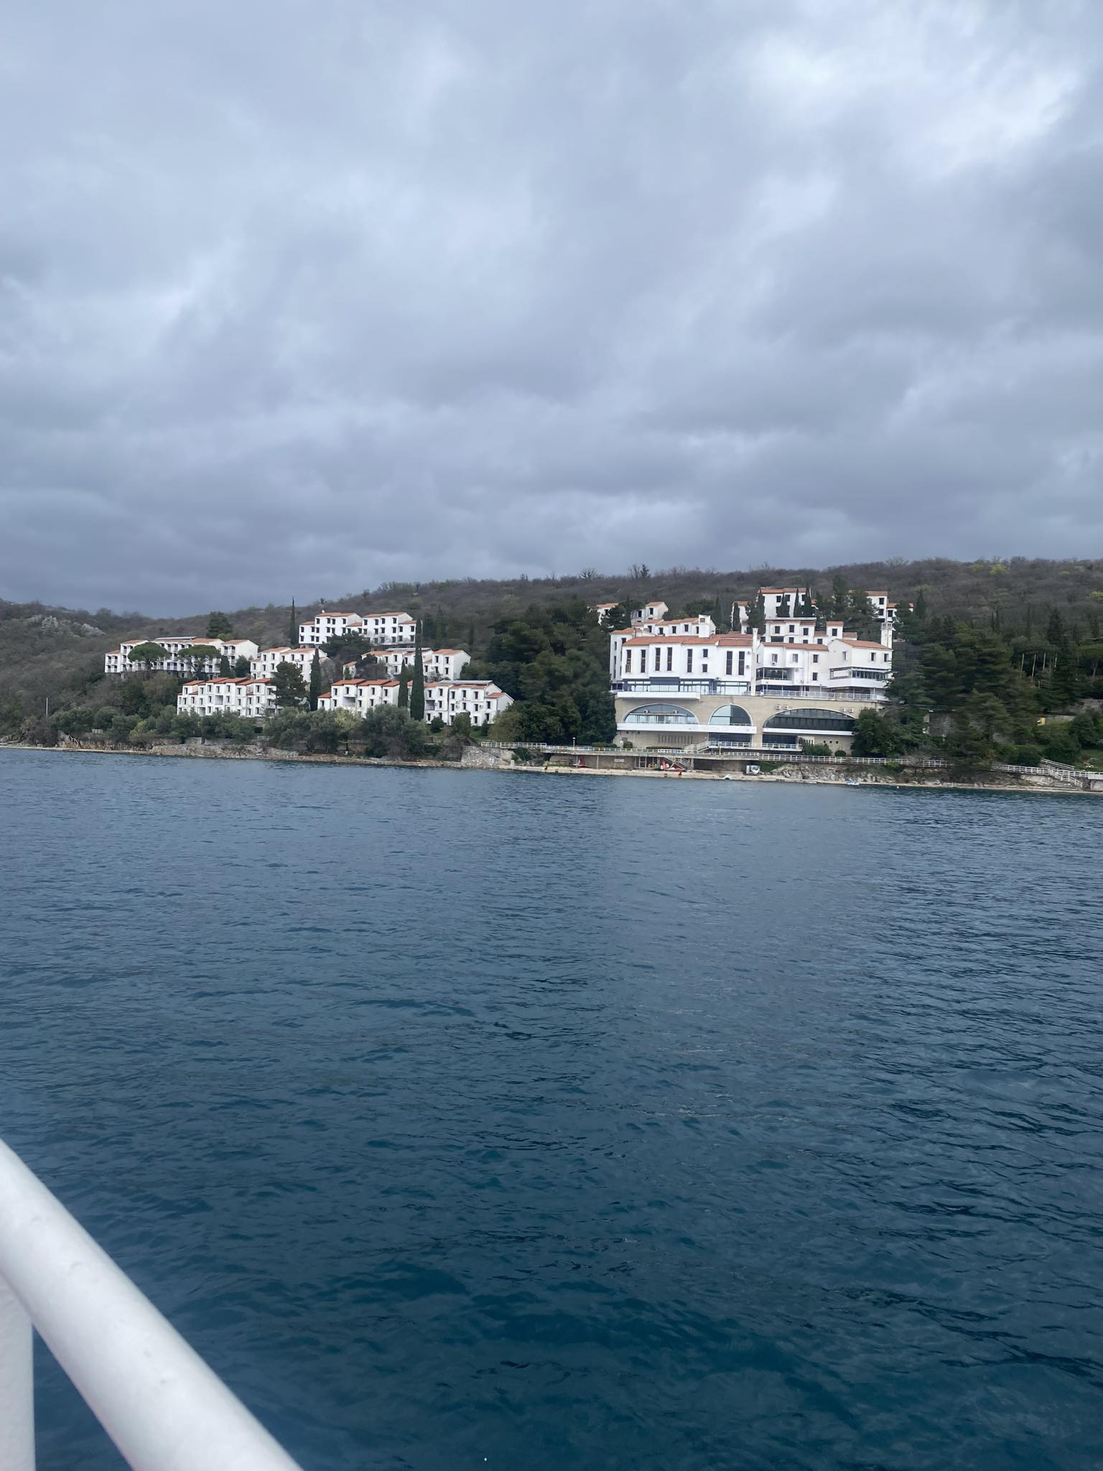
Határtalanul kirándulás
By: Szakálos-Erdei Maja, Zsigri Maja

Slide 2
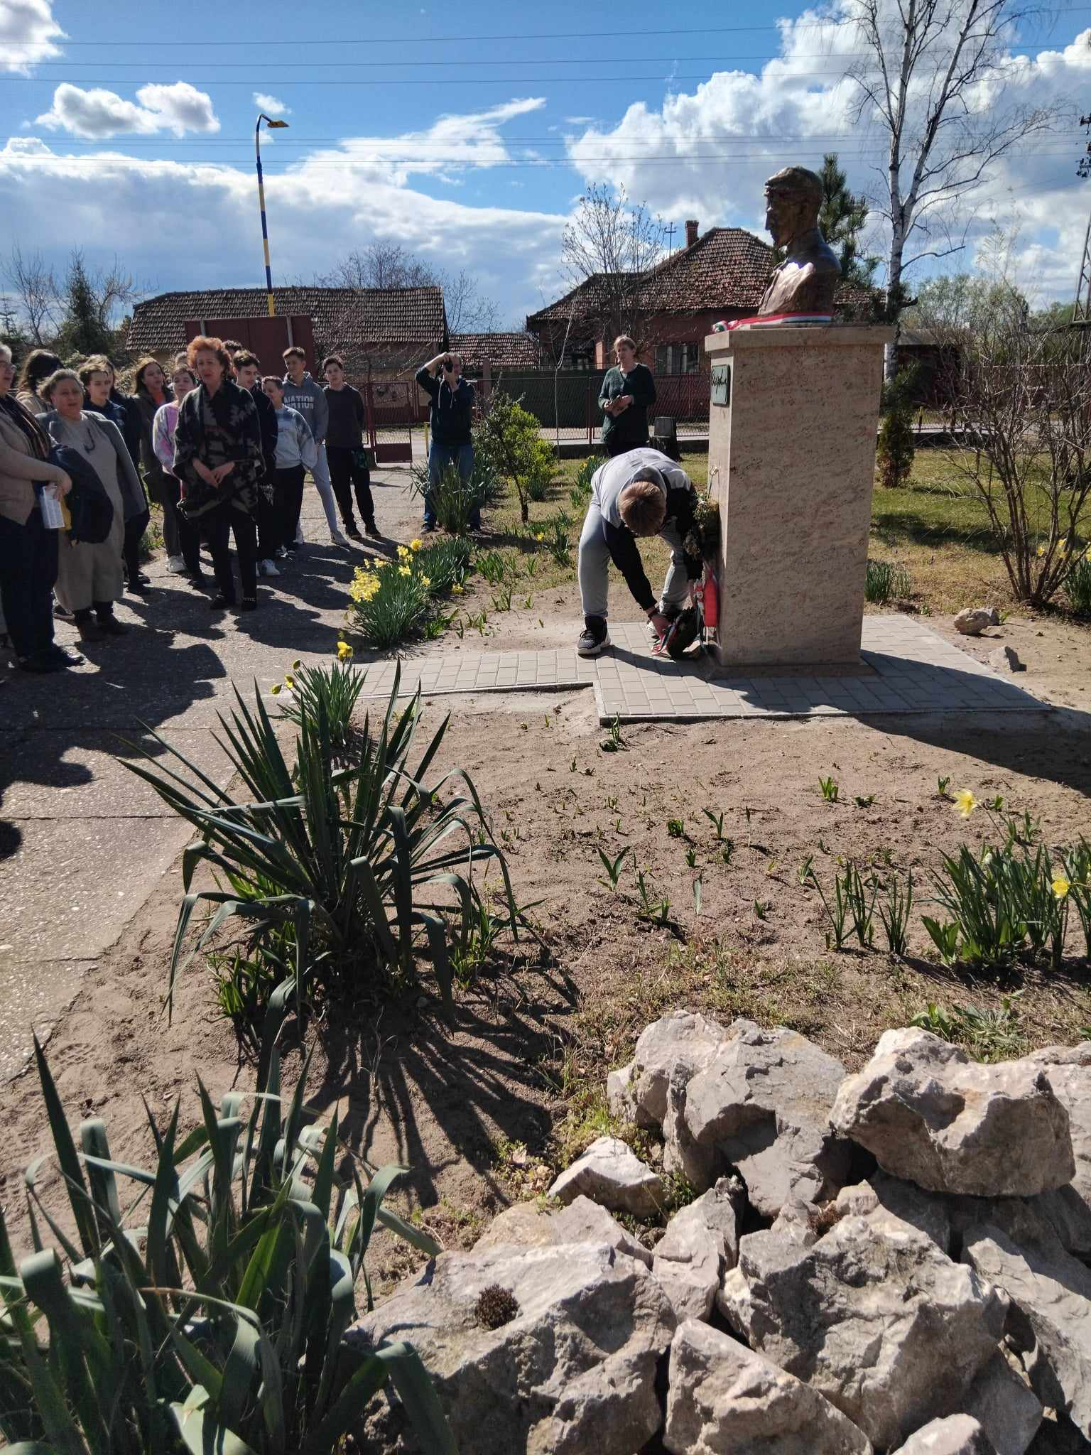
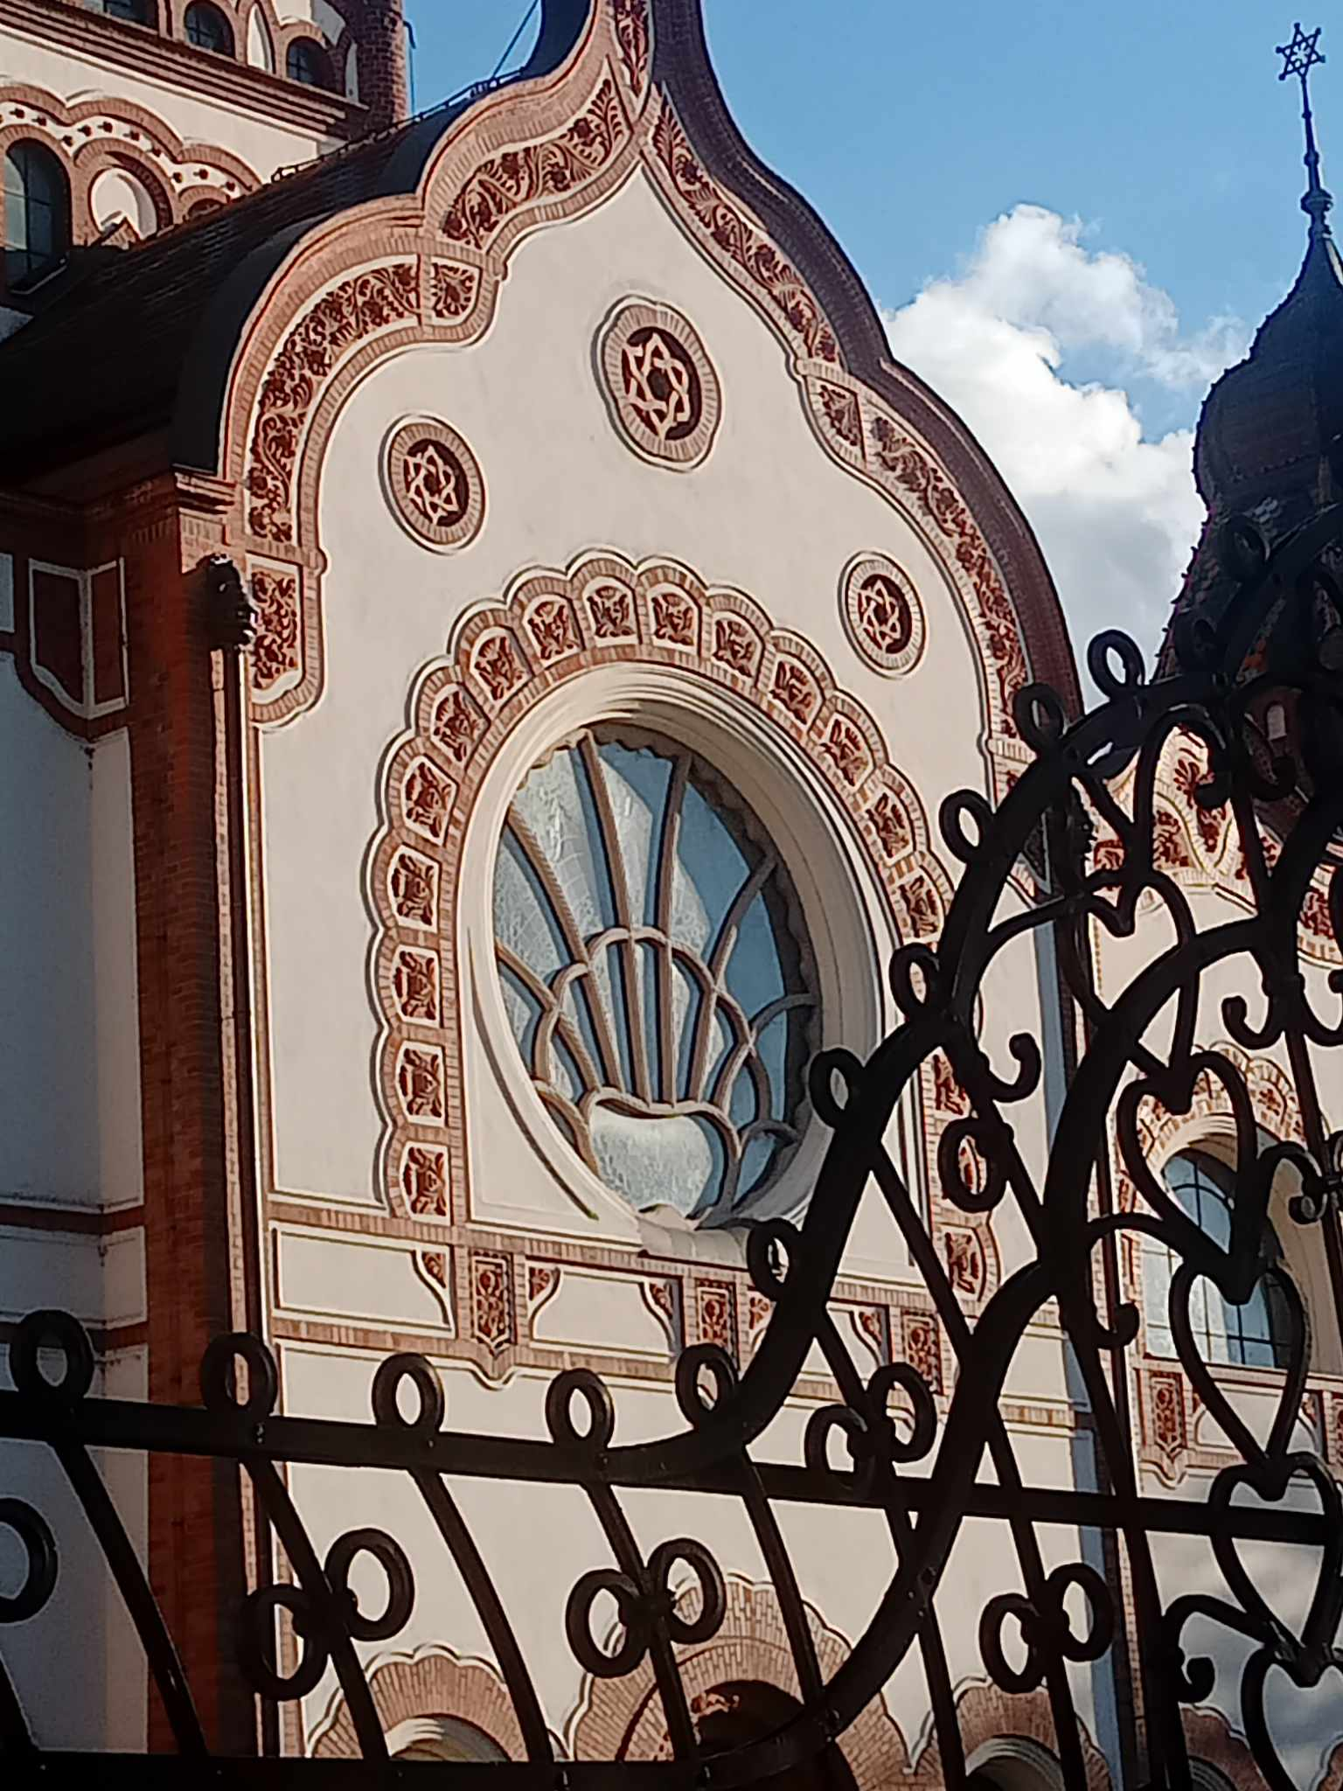
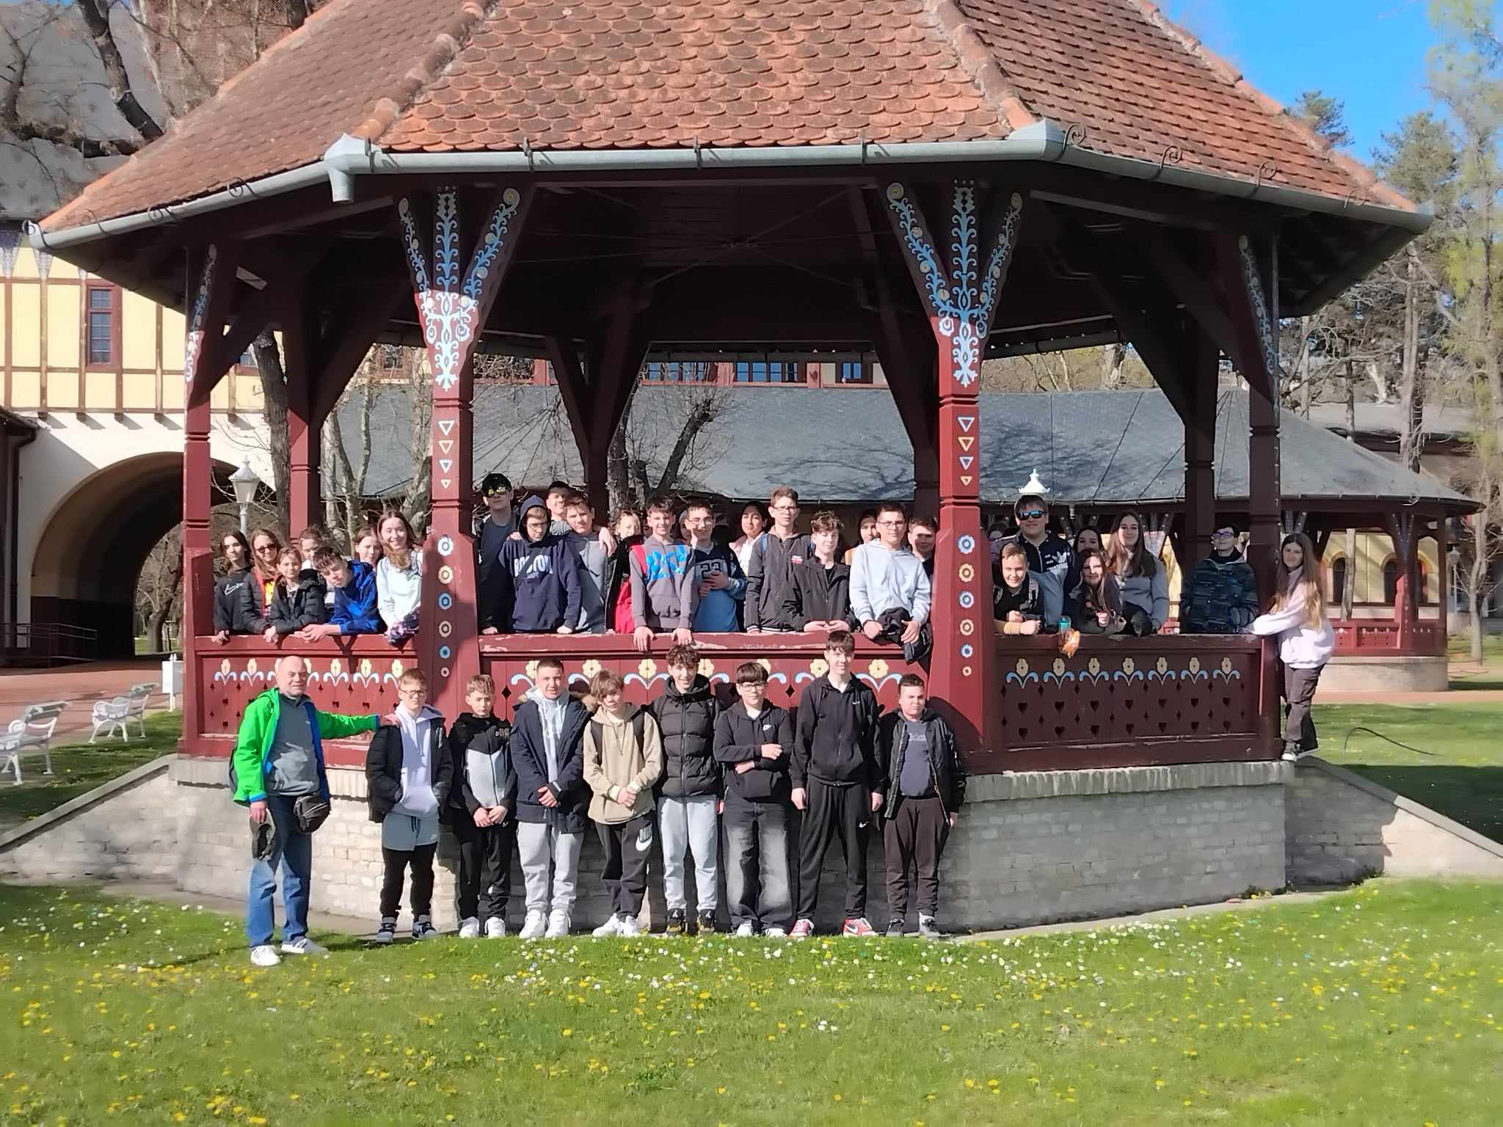
1. nap PROGRAMOK
Petőfi Sándor Általános Iskola meglátogatása
Palicsi tó körül sétálás
Szabadkán városnézés(városháza,Kosztolányi Dezső szobra és Zsinagóga)
Reichel palota

Slide 3
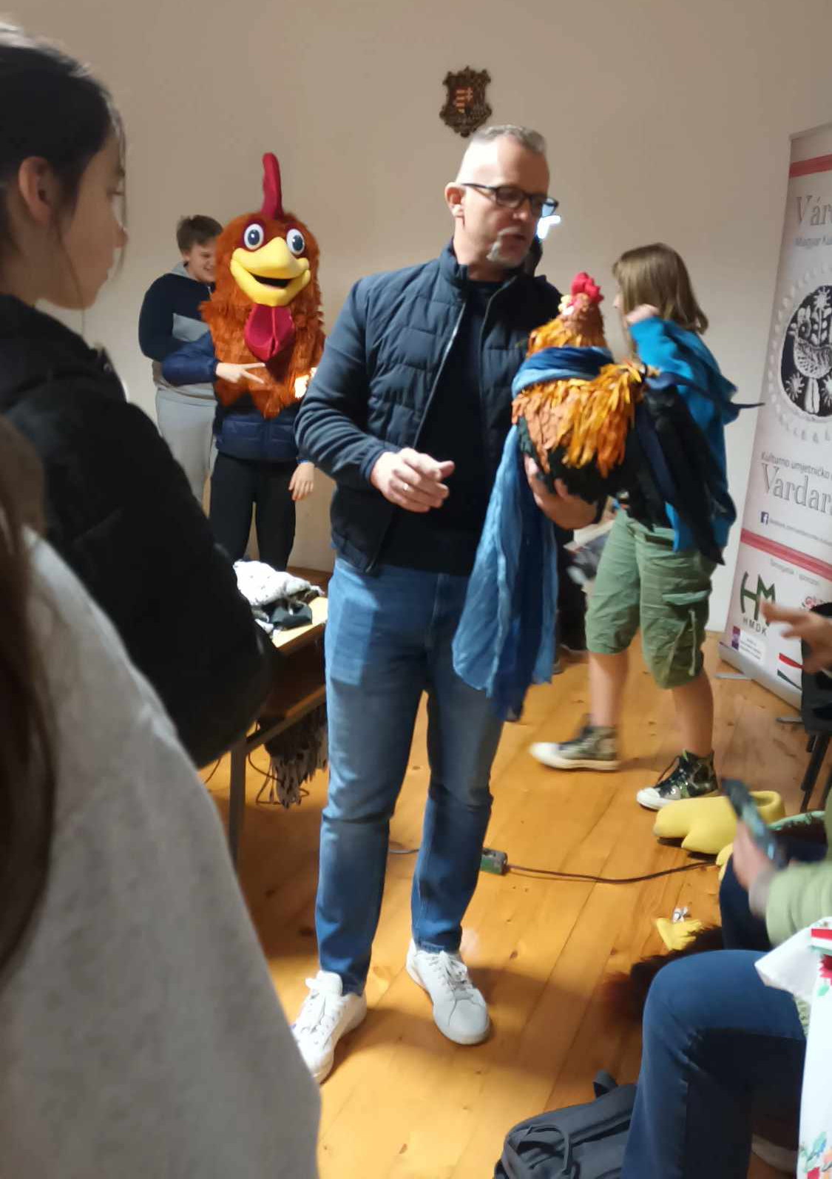
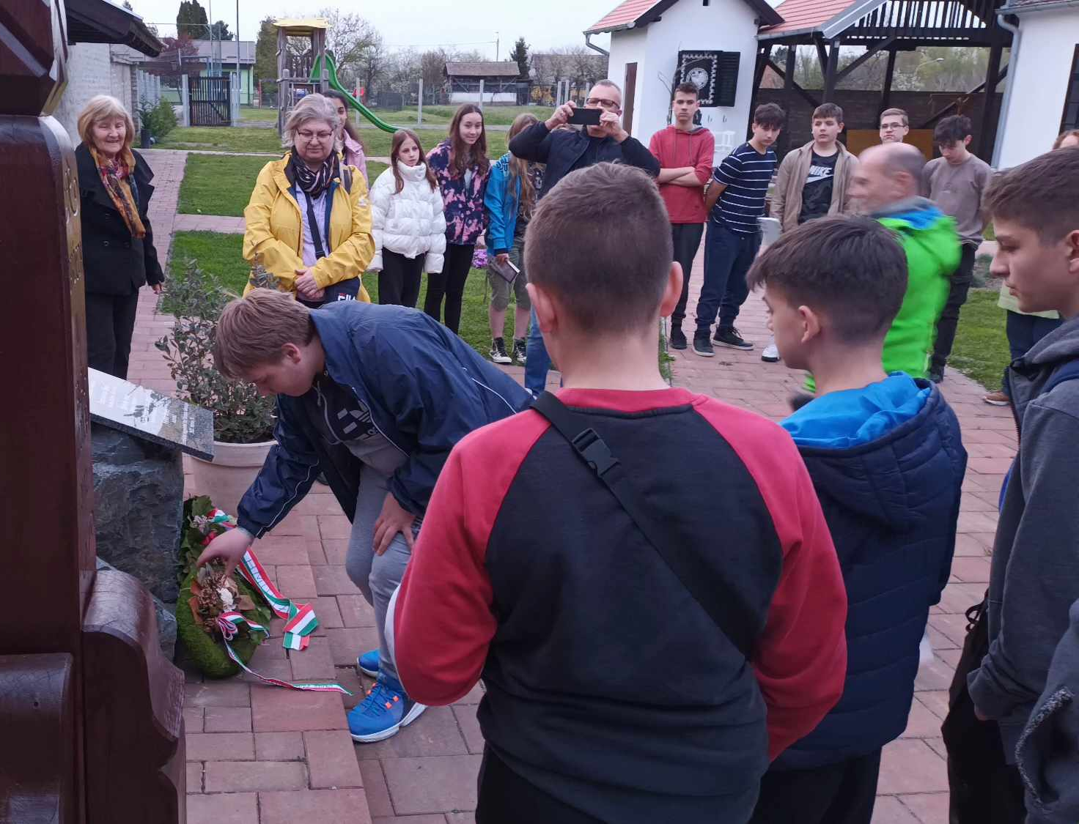
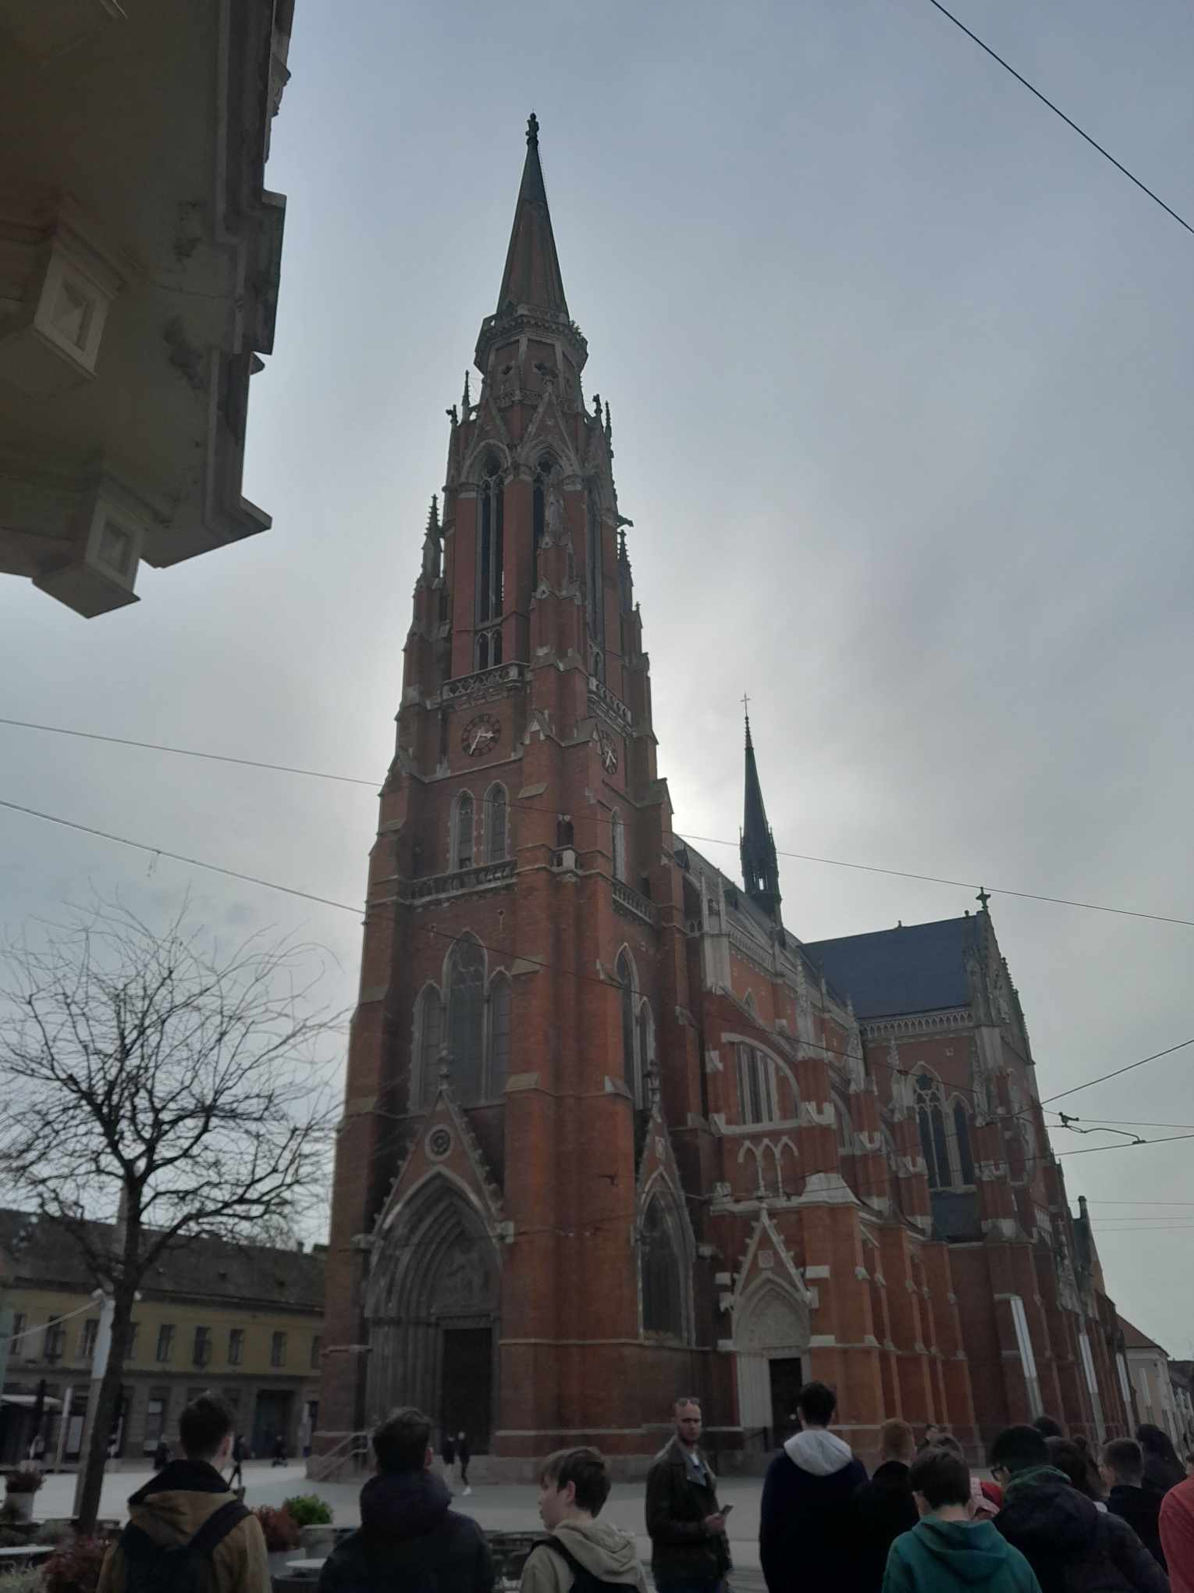
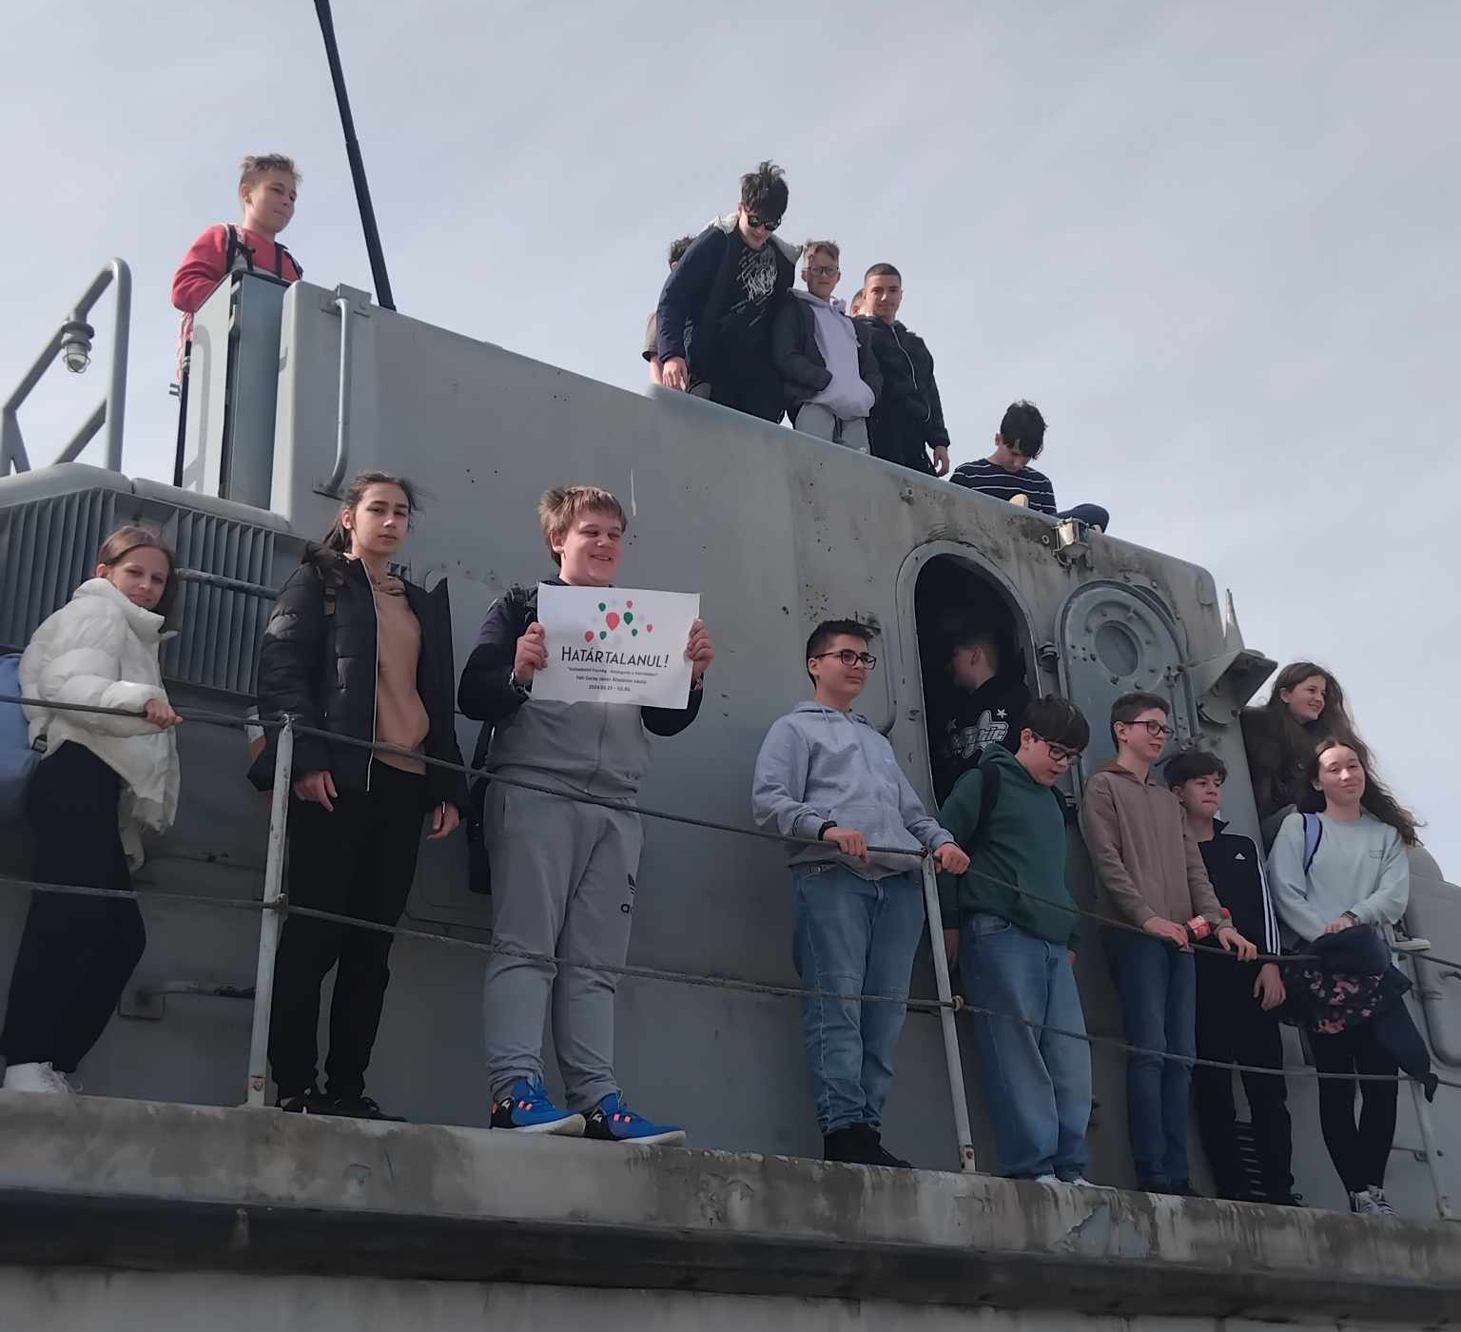
2. NAP PROGRAMOK
Vukovári emlékpark(csatáról)
Eszék és óvárosa
Szent Péter Szent Pál Nagytemplom
Várdaróci tájház

Slide 4
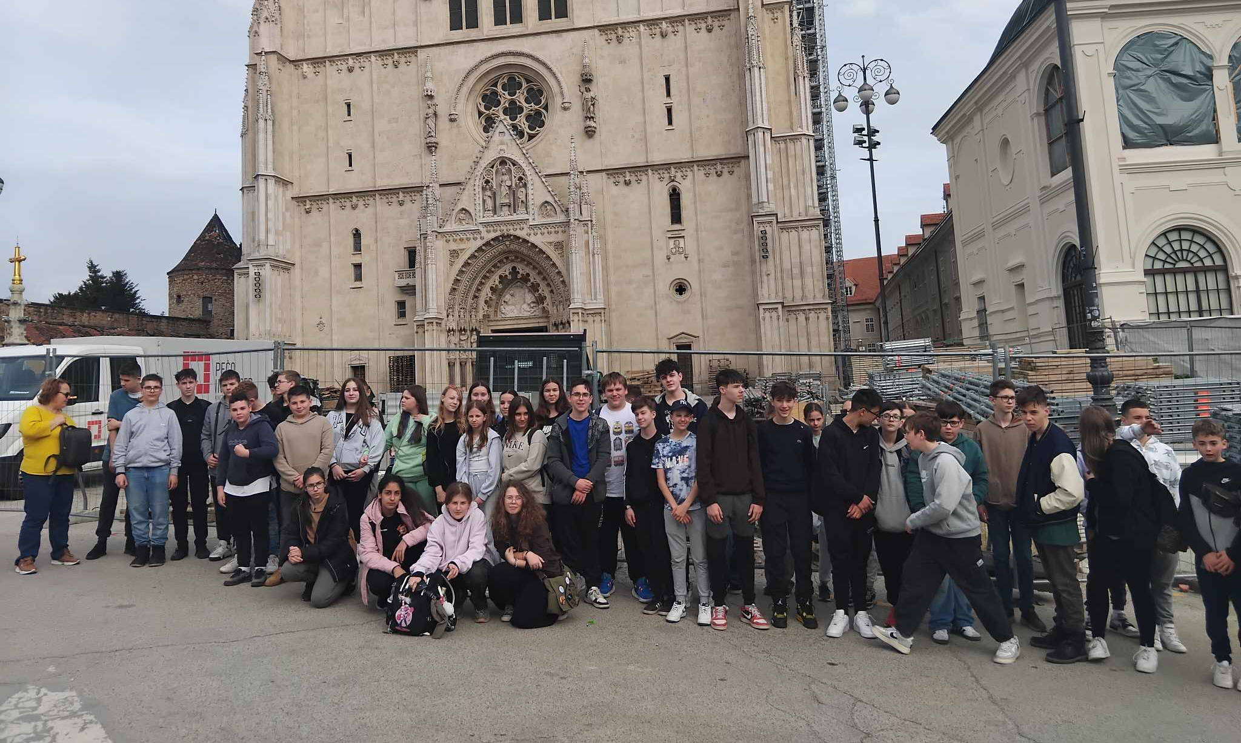
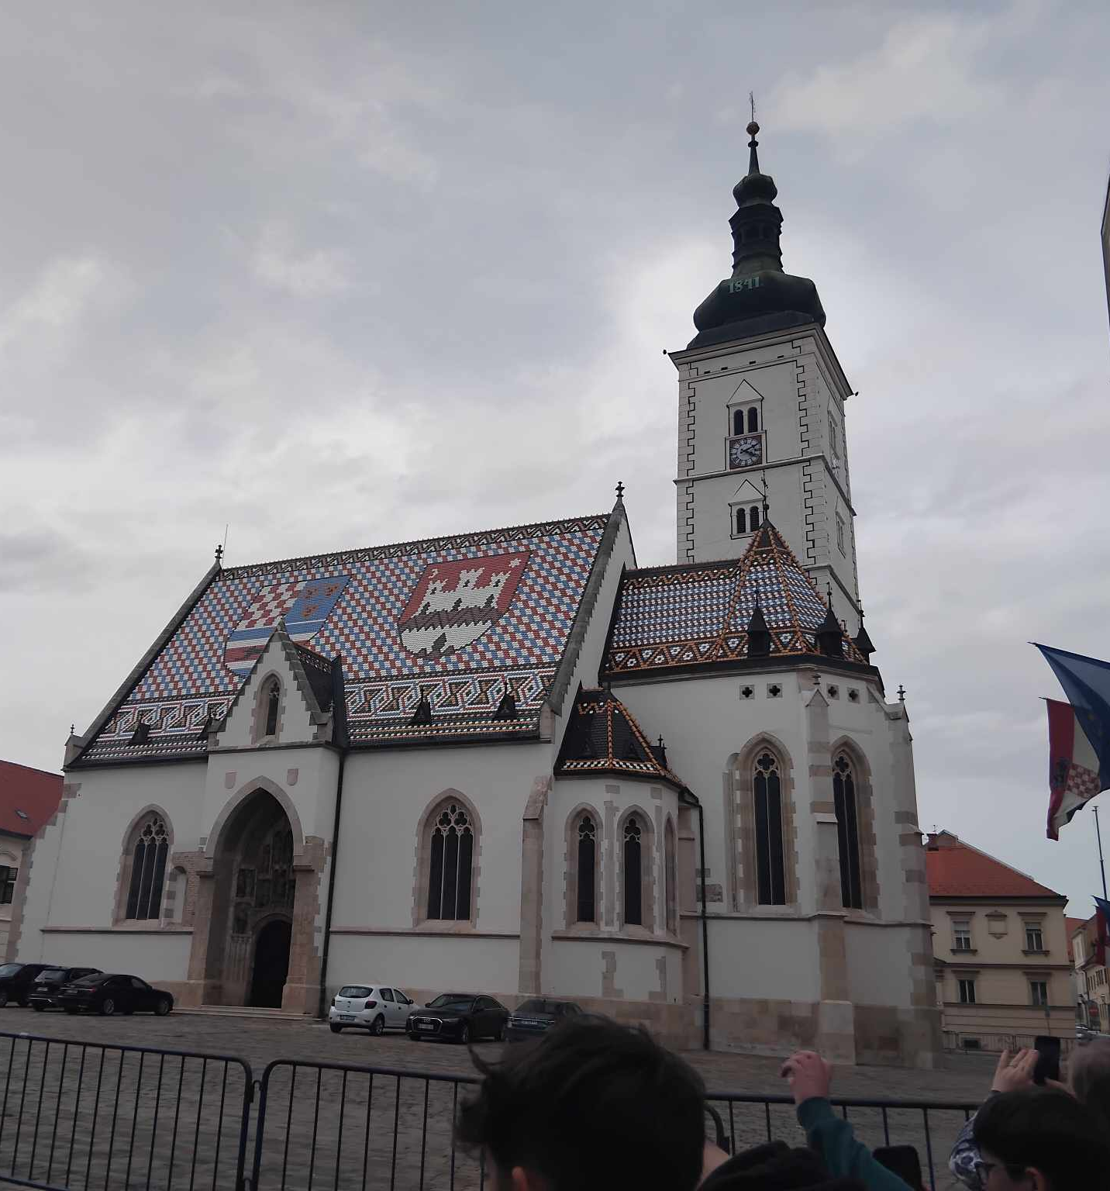
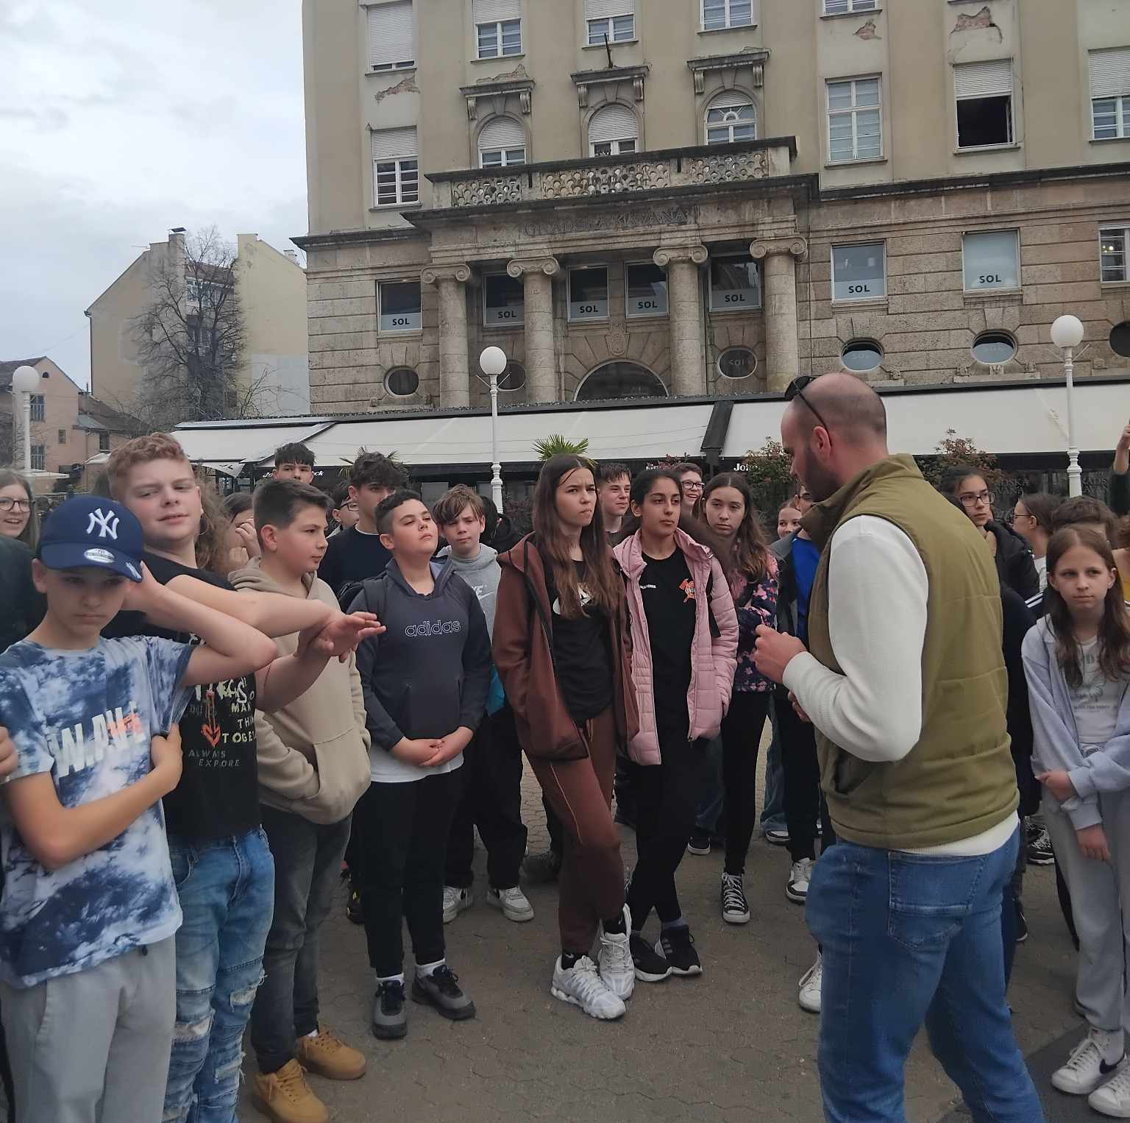
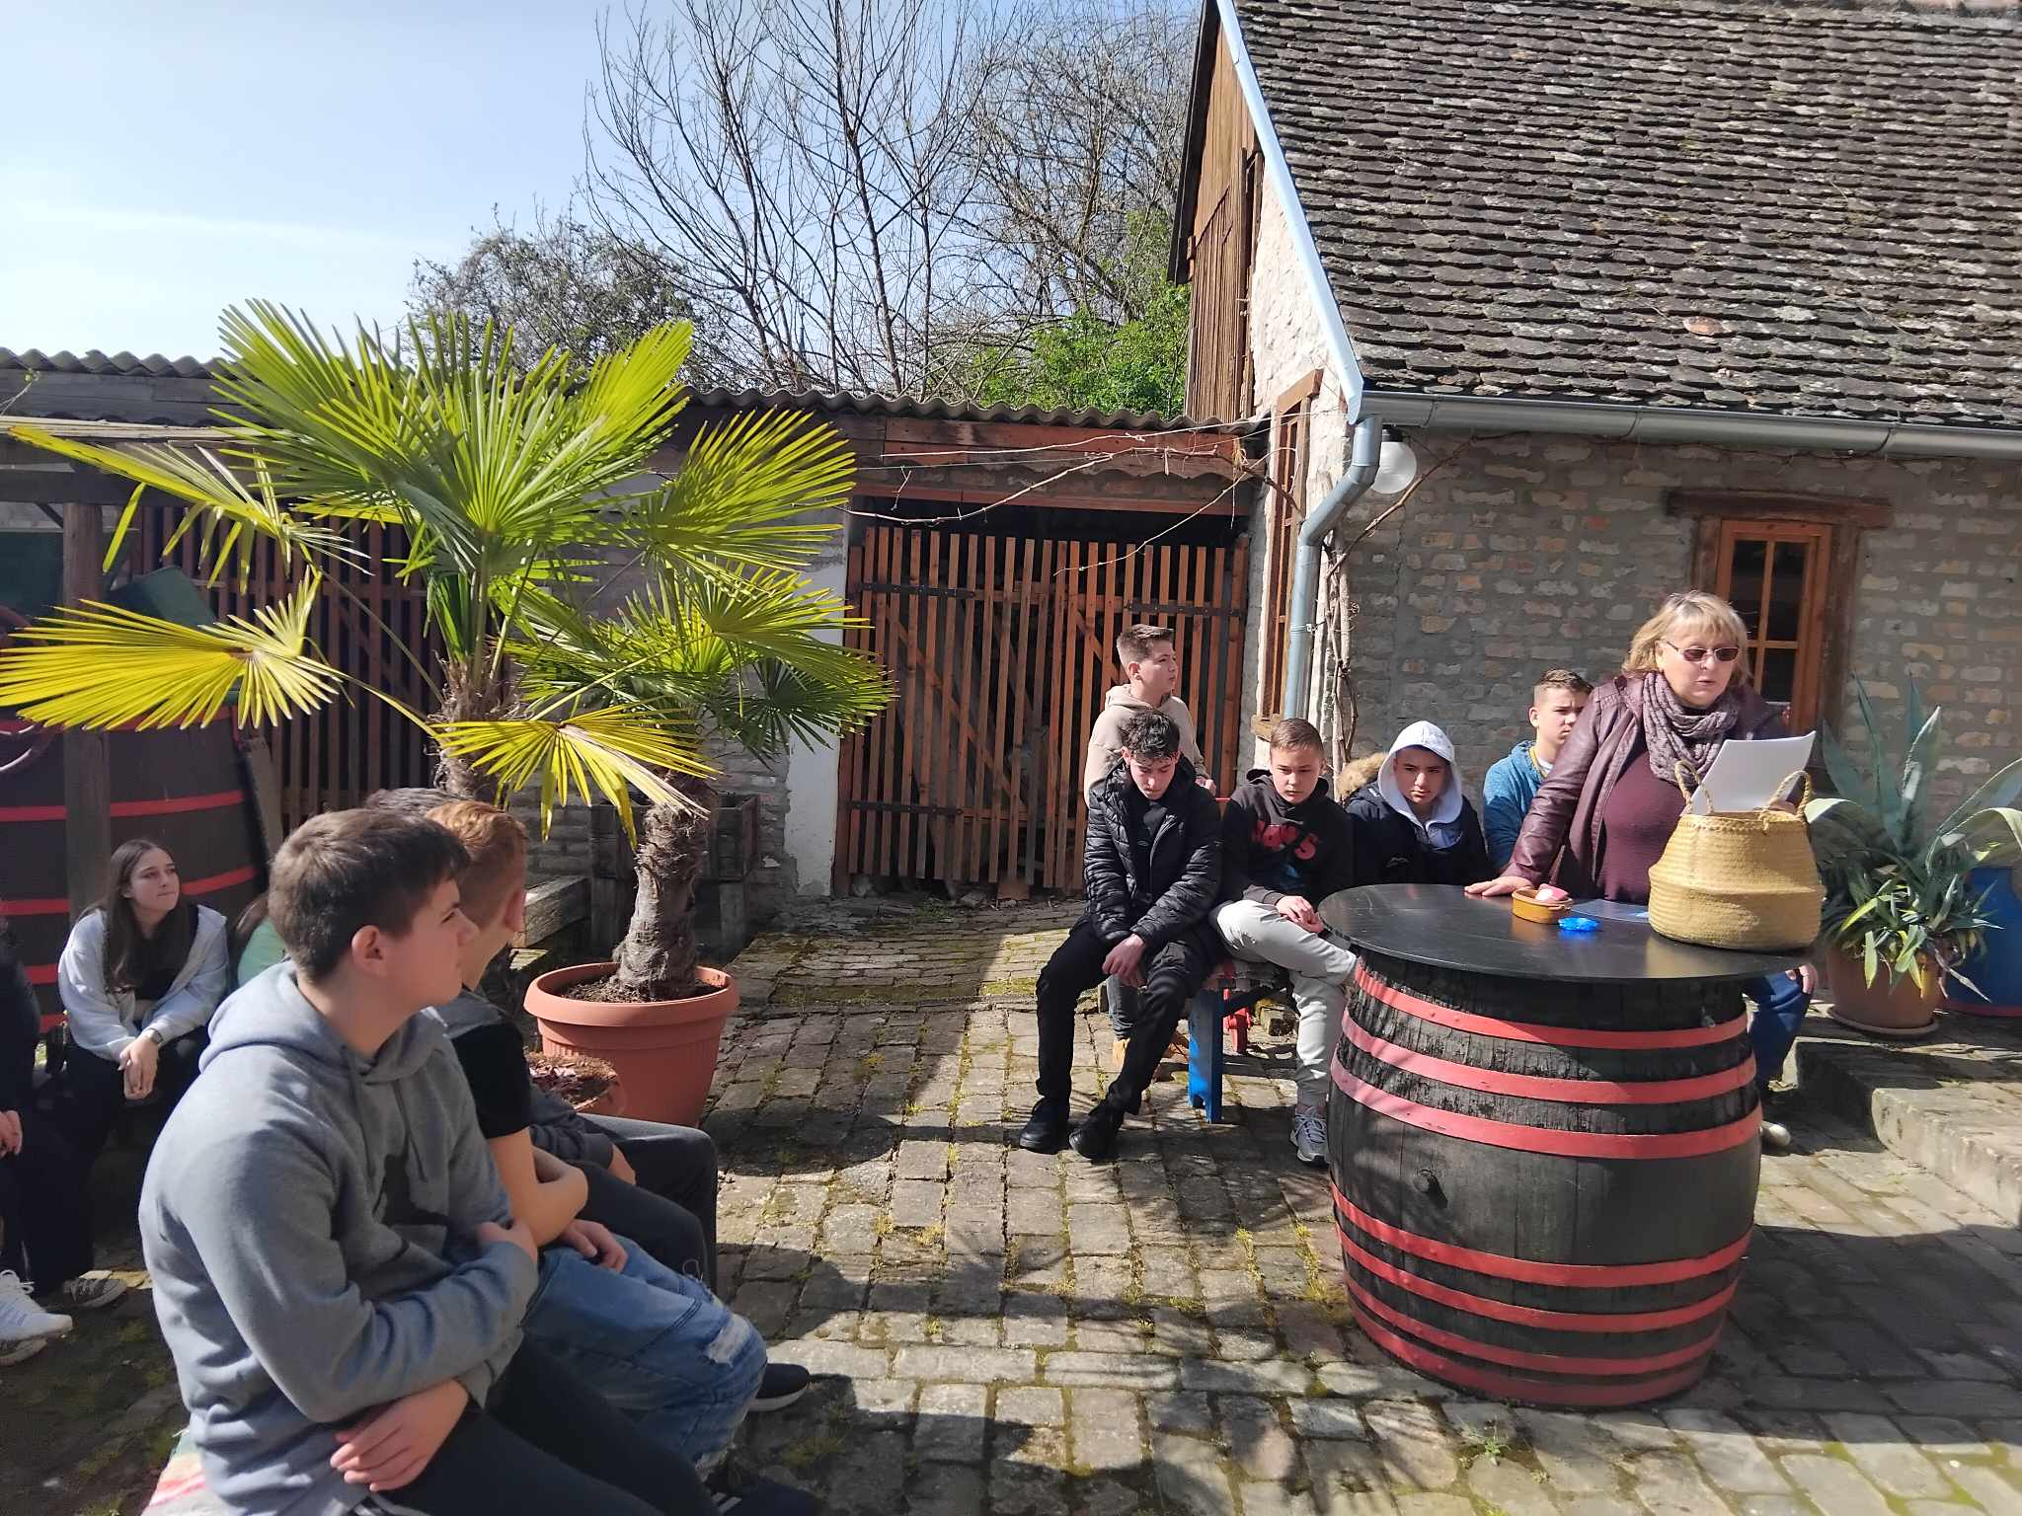
3. nap programok
Juhász Sándor pincészet
Zágráb
Liszt Ferenc intézet (sajna bemenni nem tudtunk)
Székesegyház
Jellasics-tér
Szent Márk templom

Slide 5
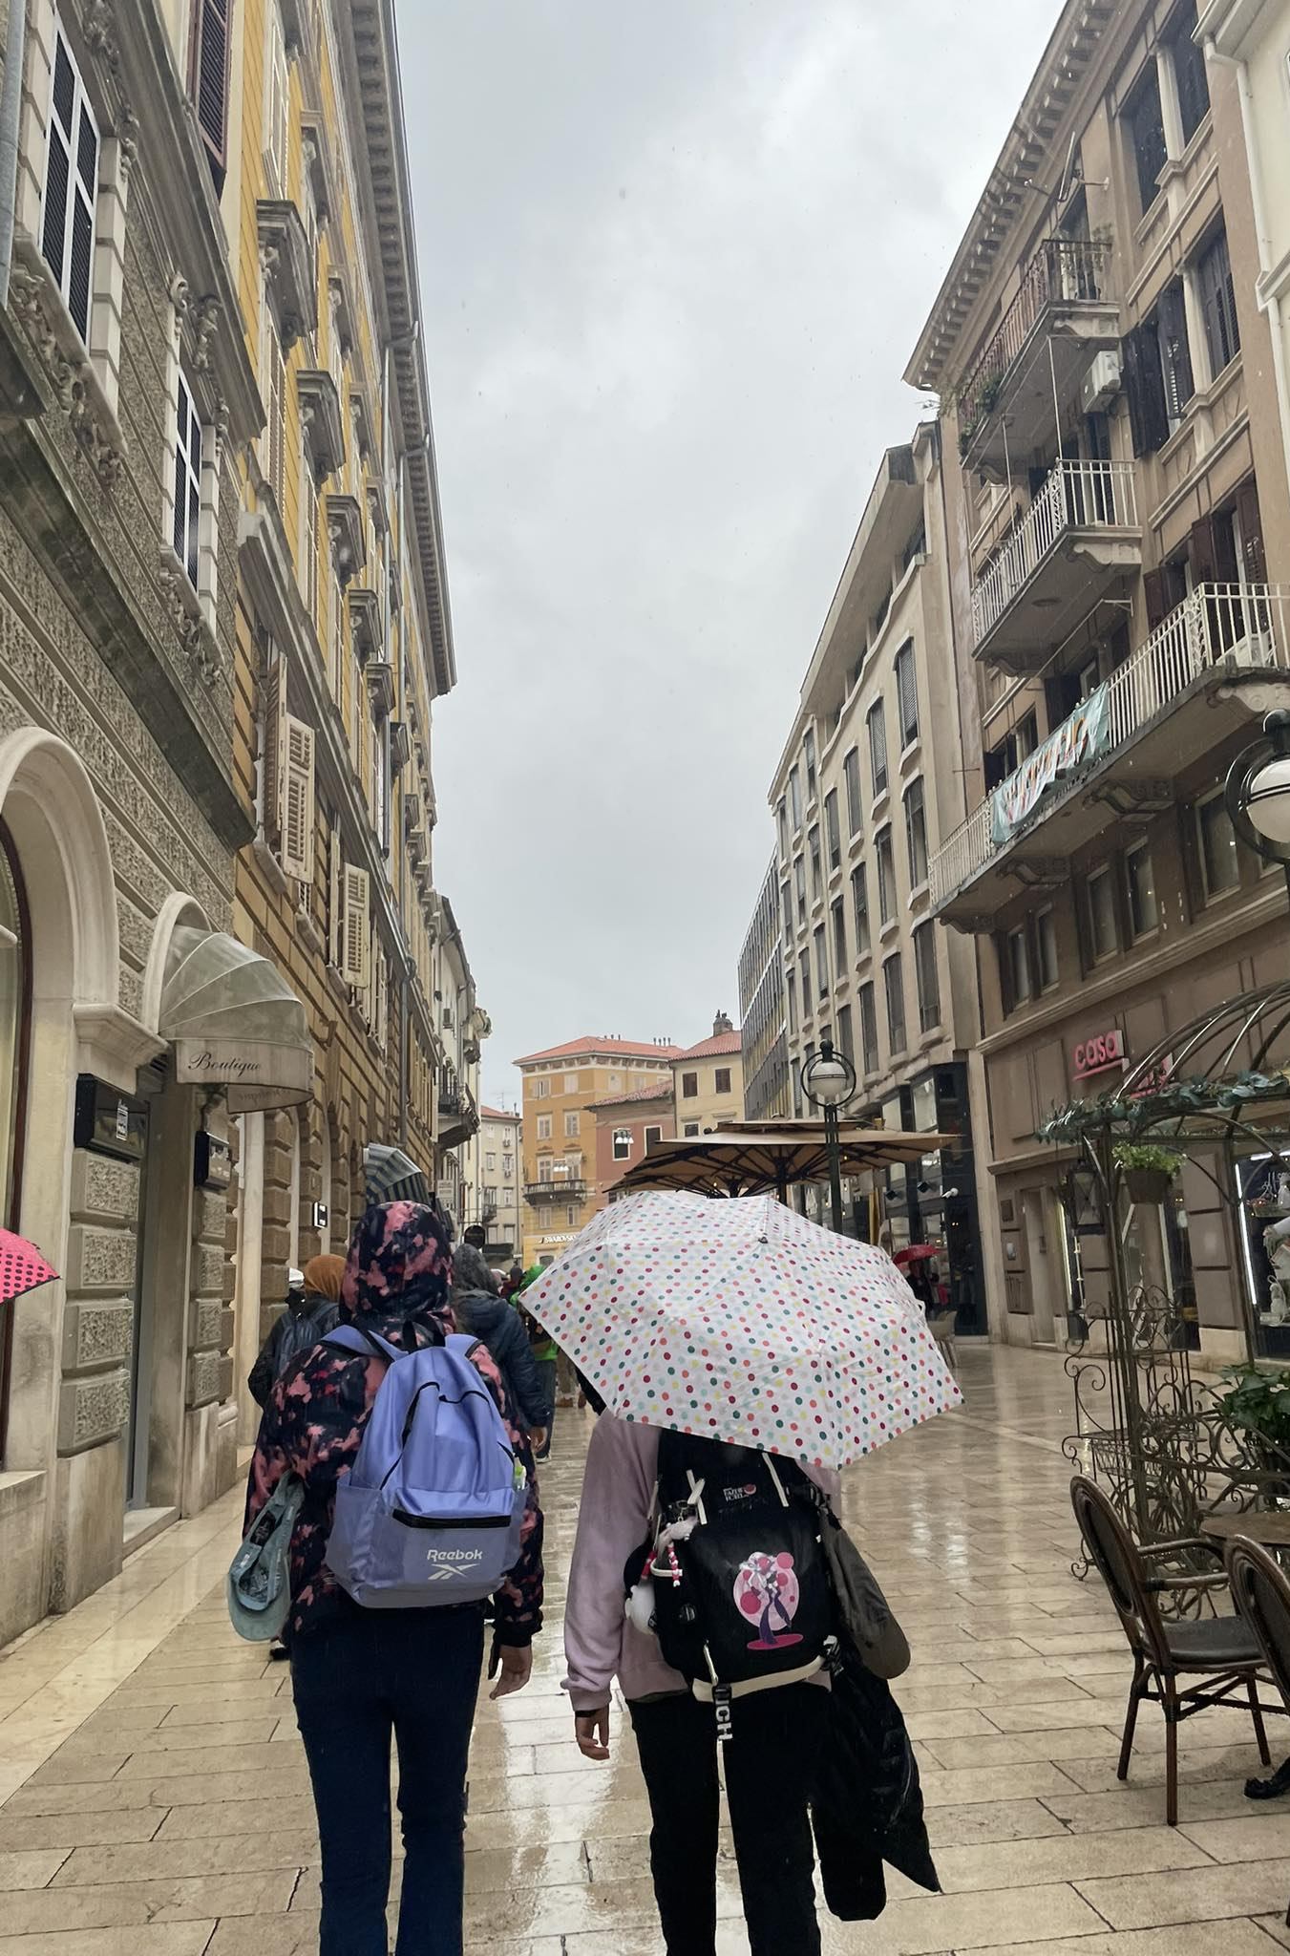
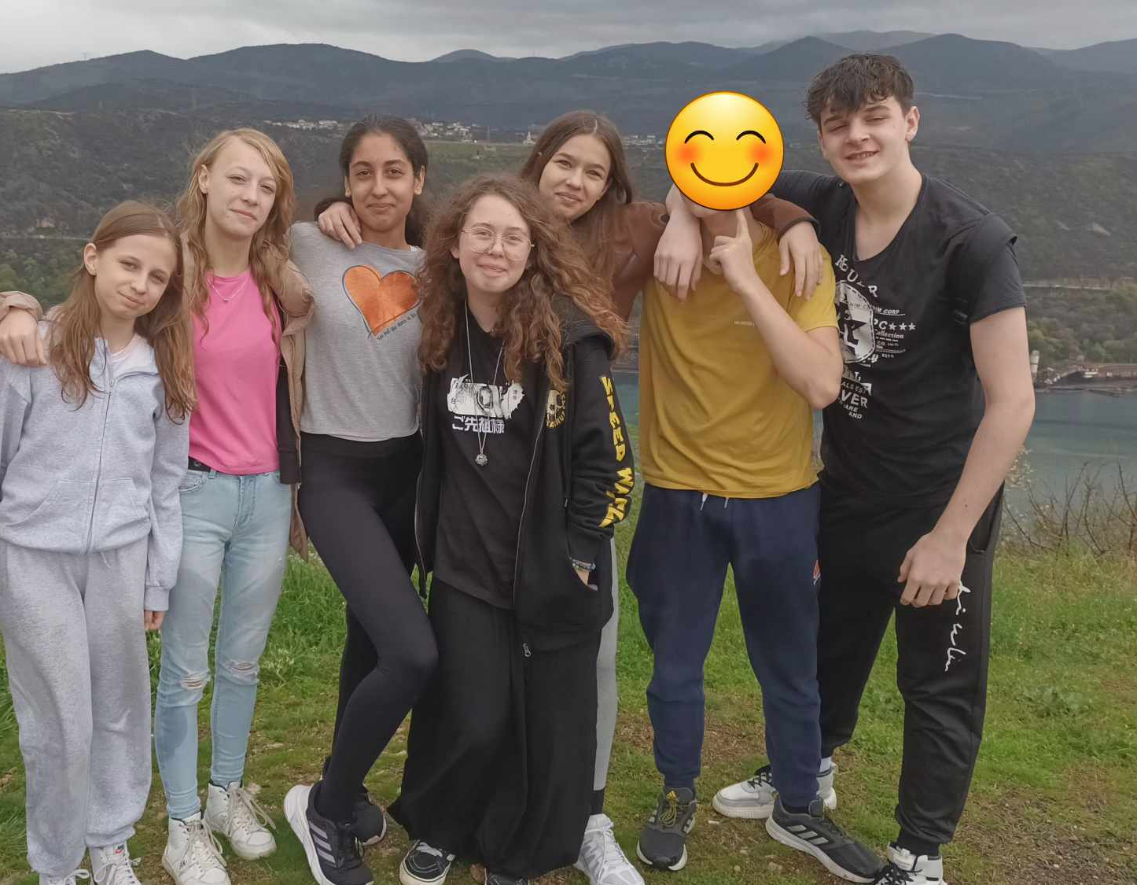
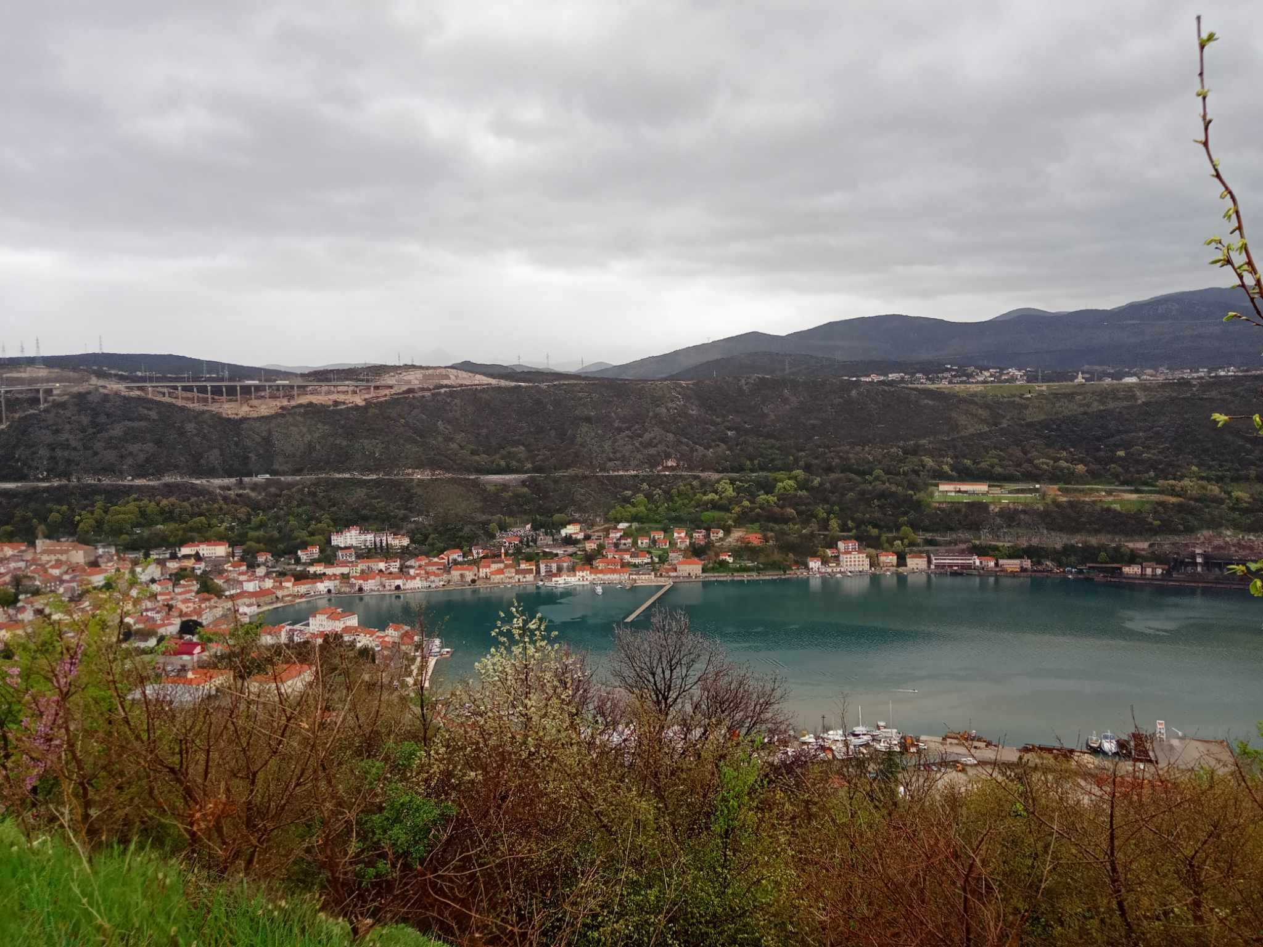
4. nap programok
Fiume-Teresatto
Sajnos az eső miatt a programok nagyrésze elmaradt de elmehettünk egy helyi plázába vásárolgatni és persze gyakorolni az angol tudásunkat

Slide 6
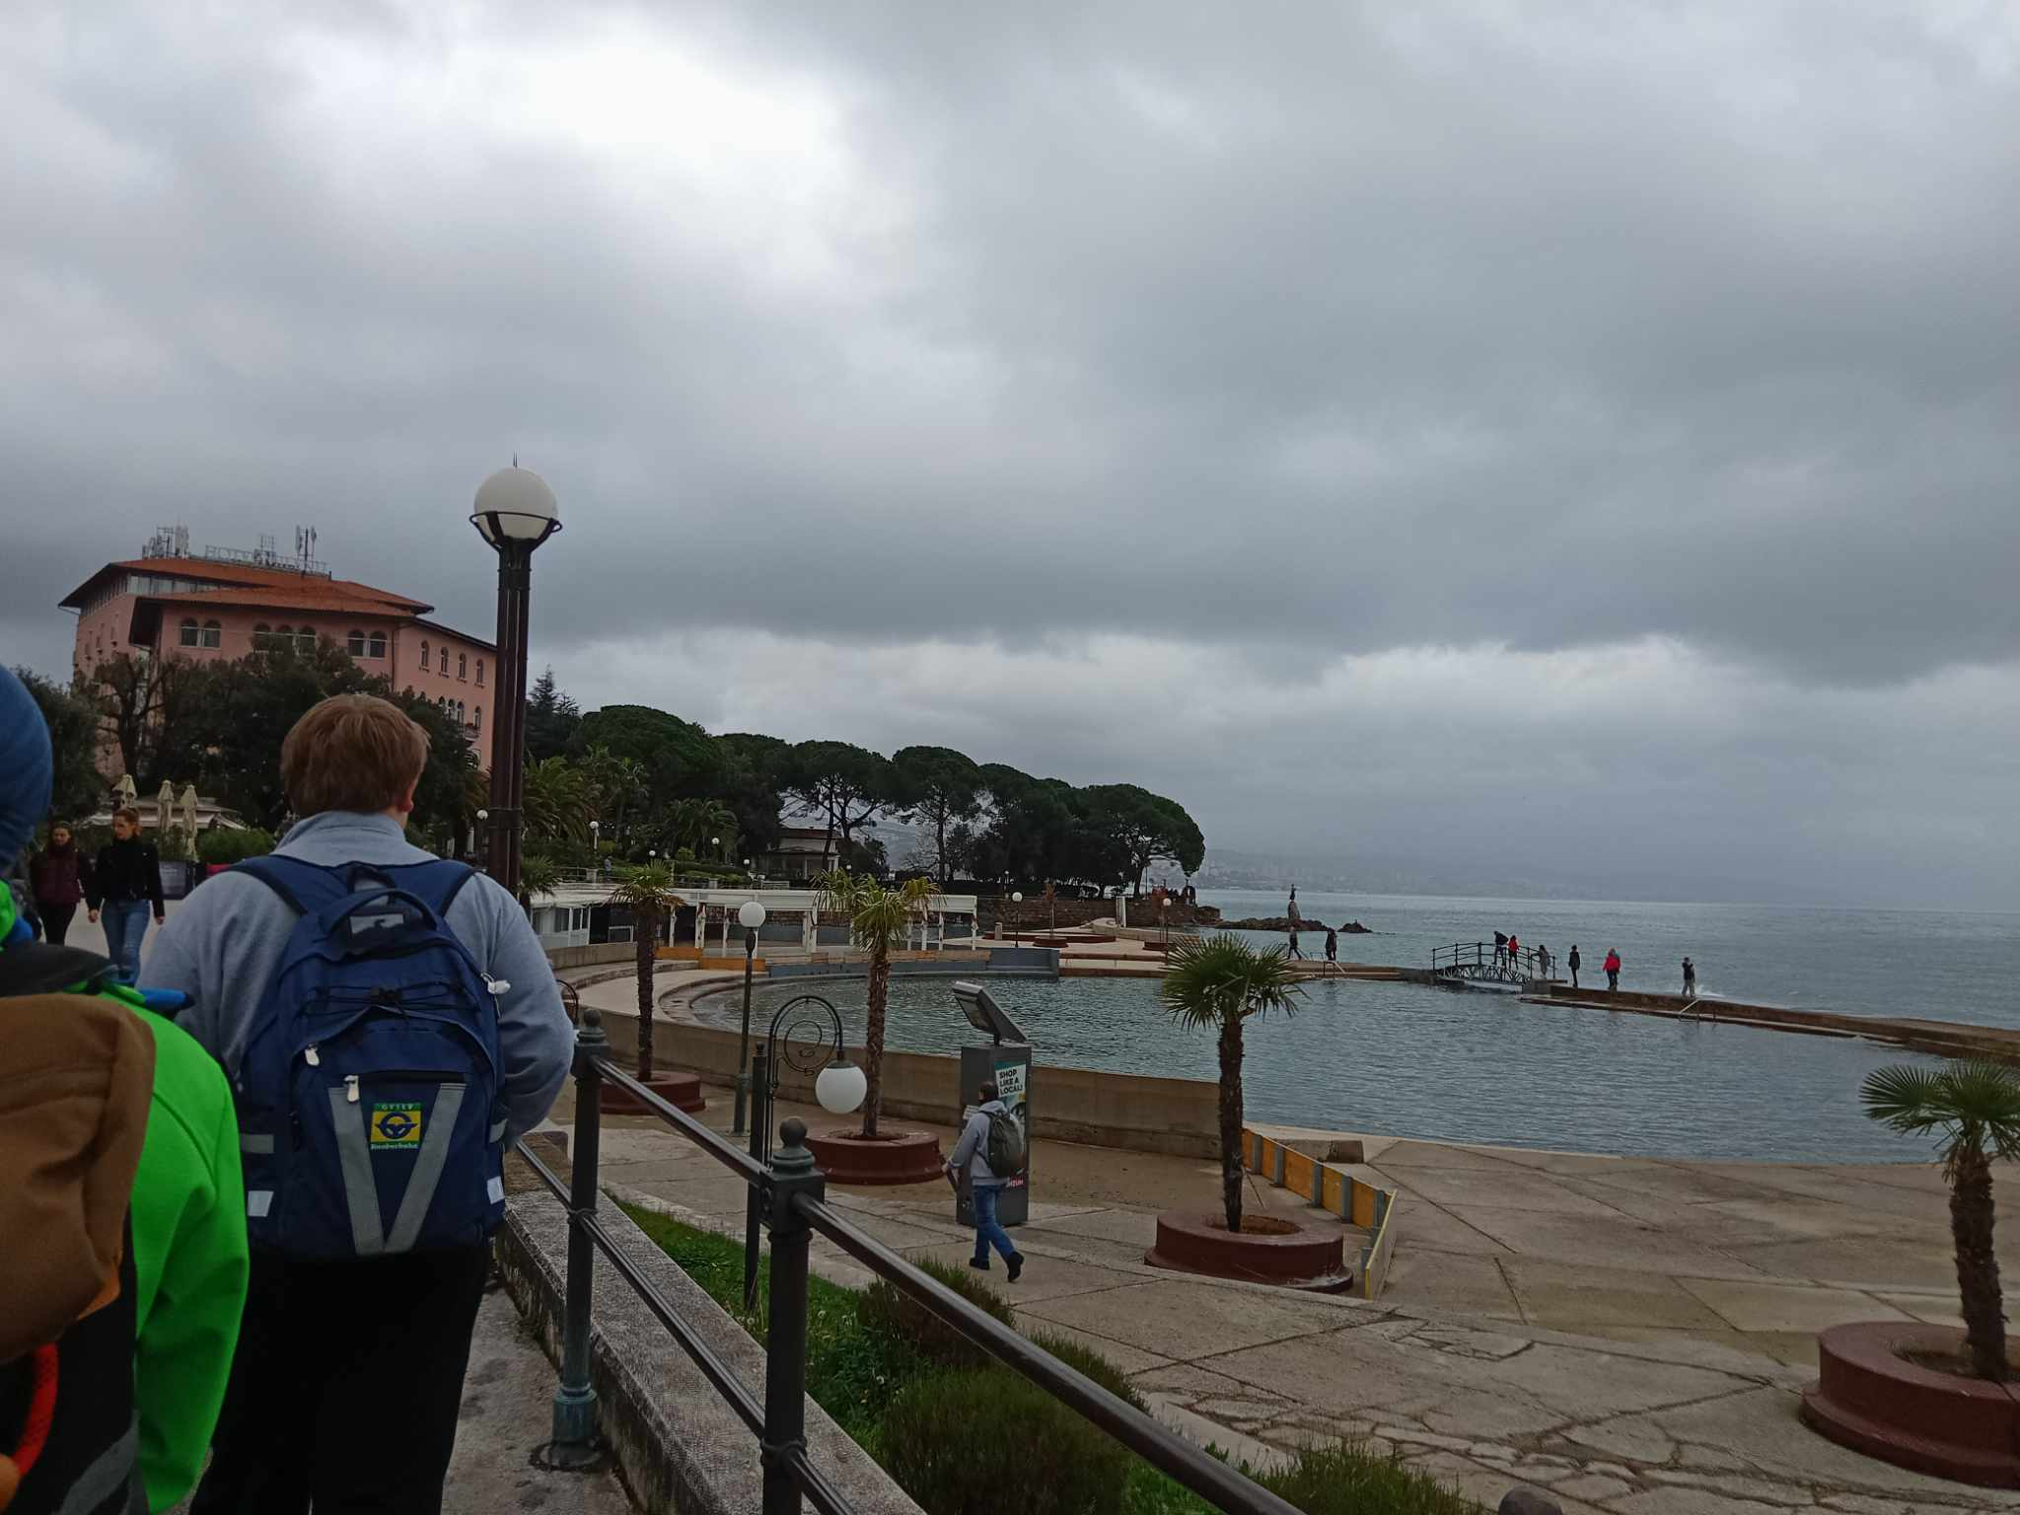
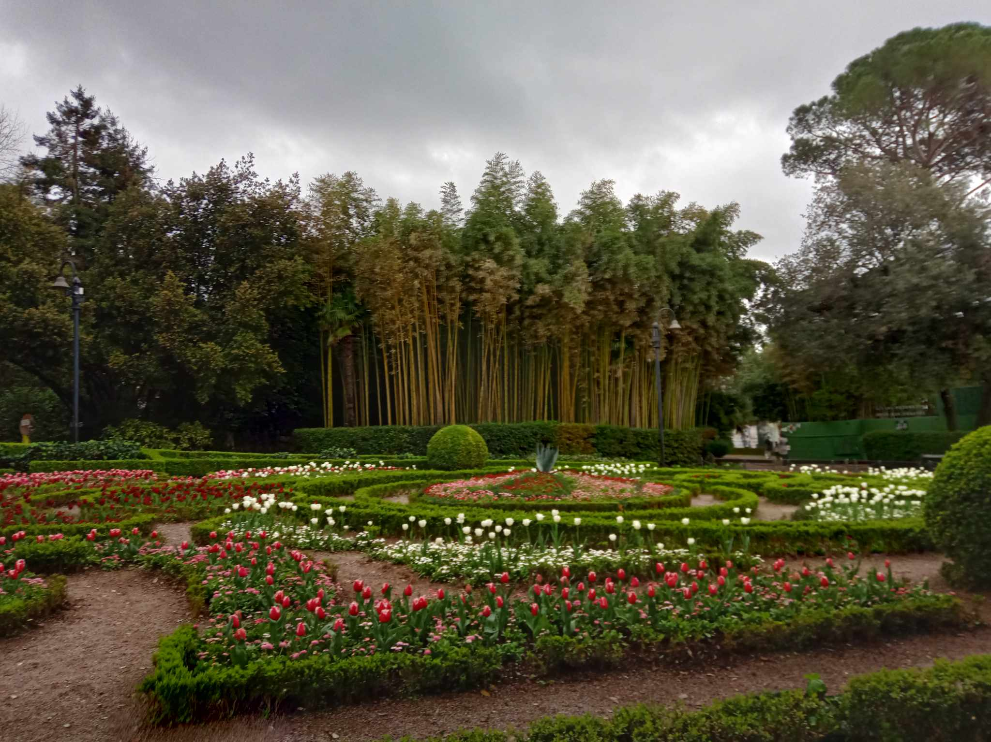
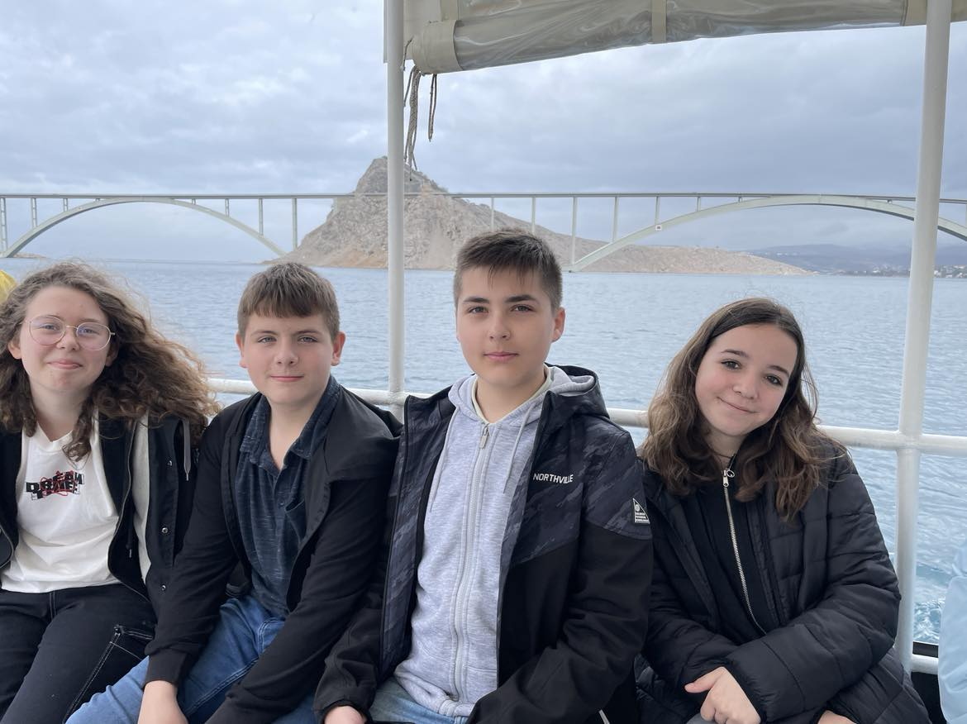
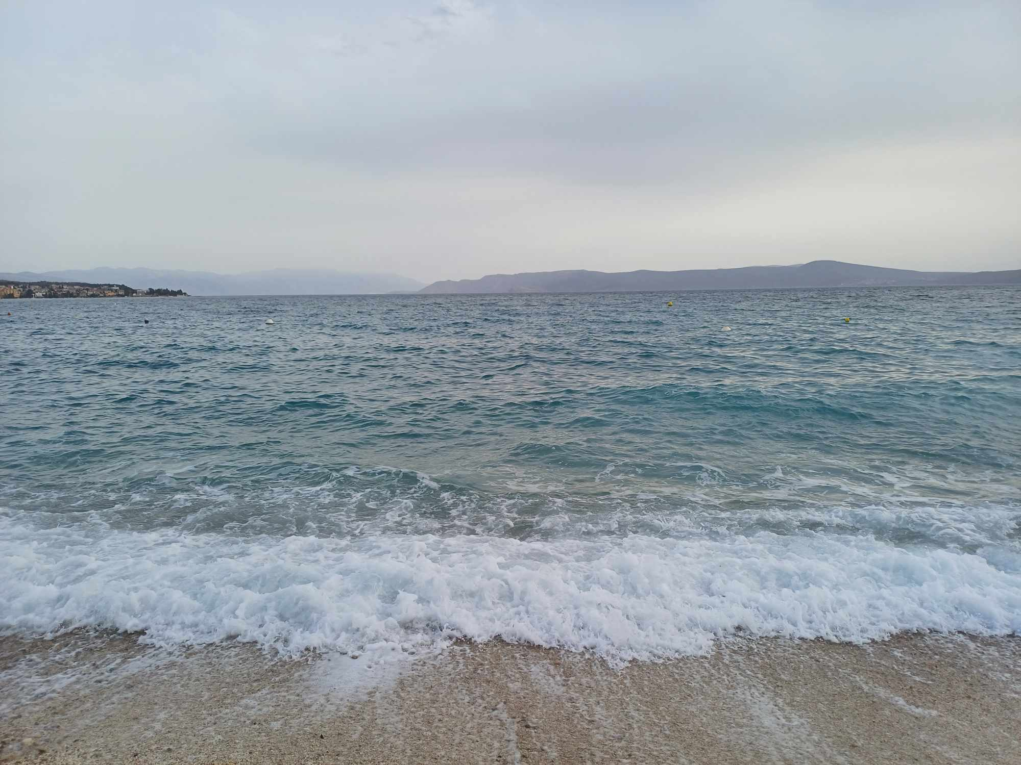
5. nap programok
Hajókirándulás
Abbázia
Lovran
Séta a tengerparton

Slide 7
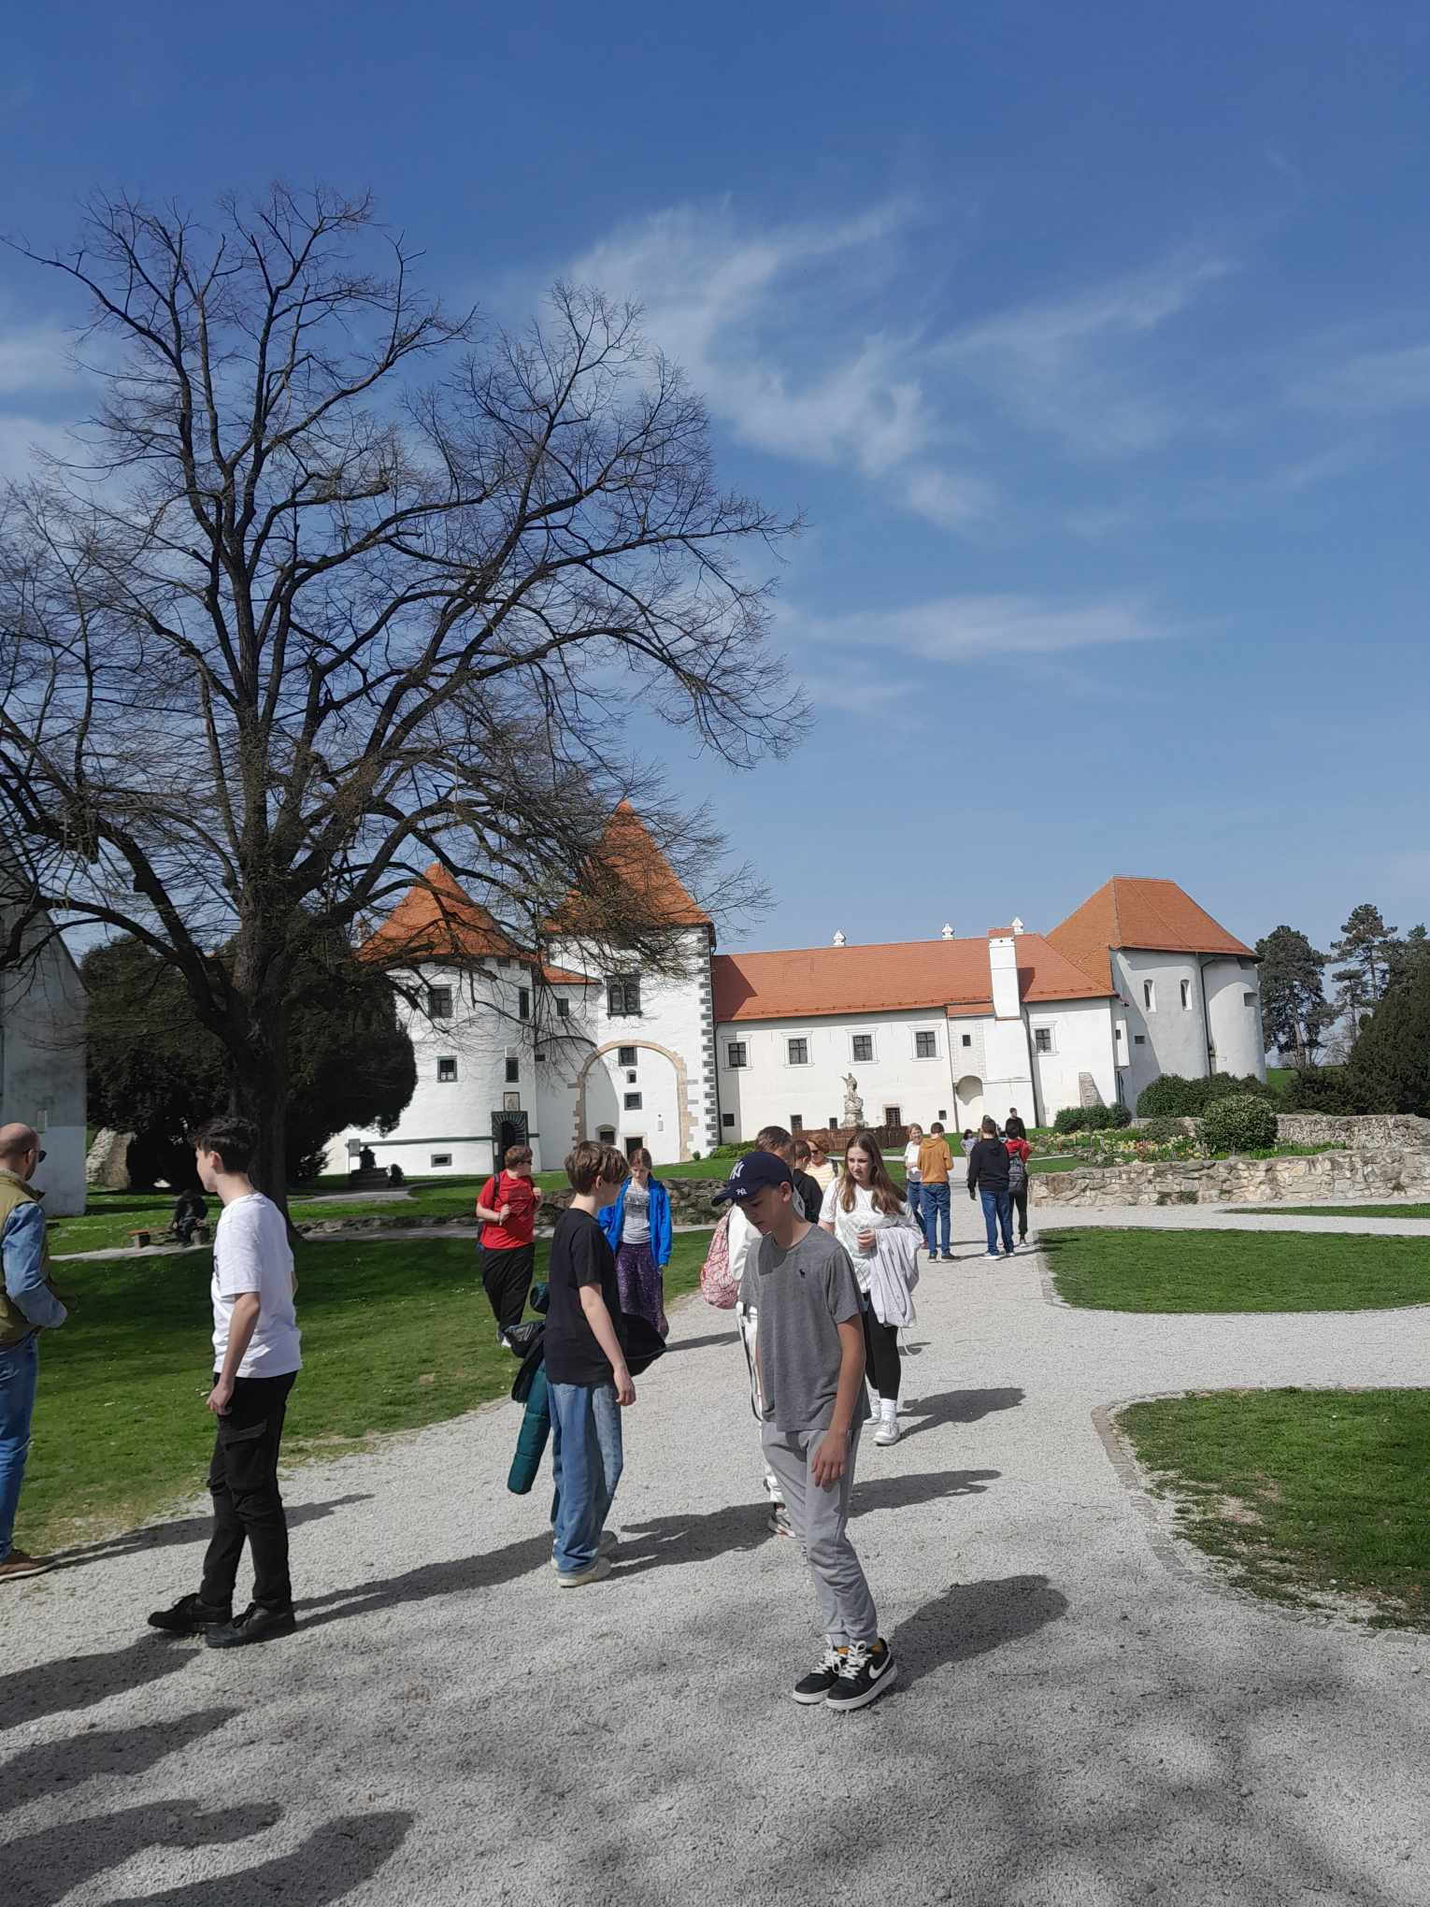
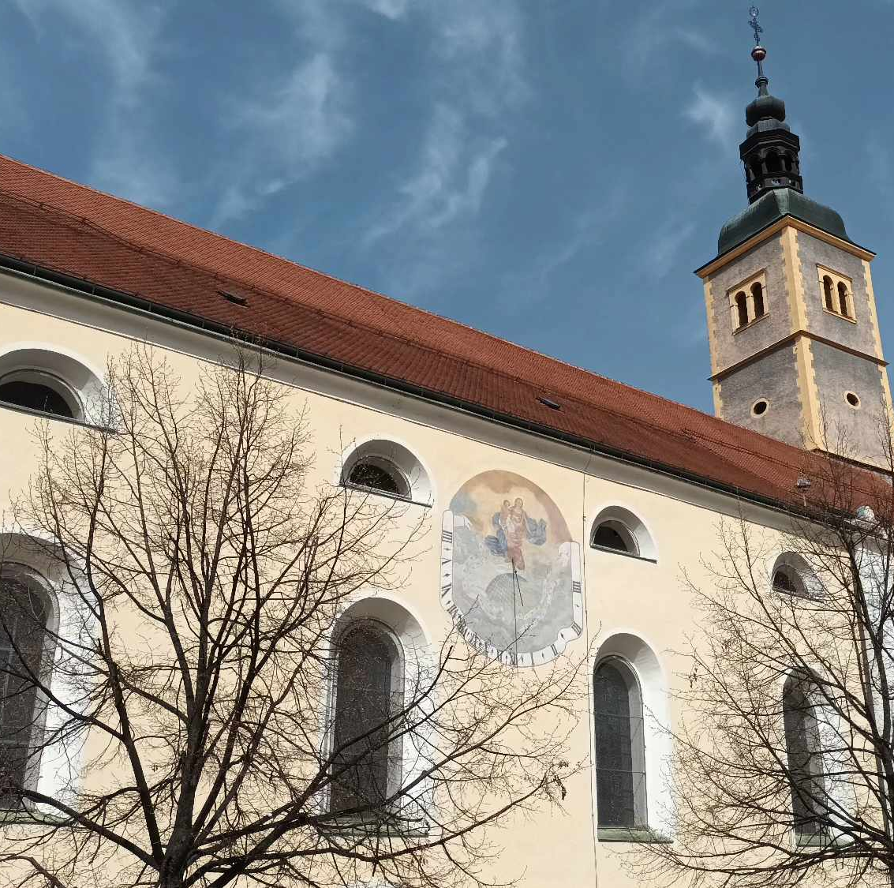
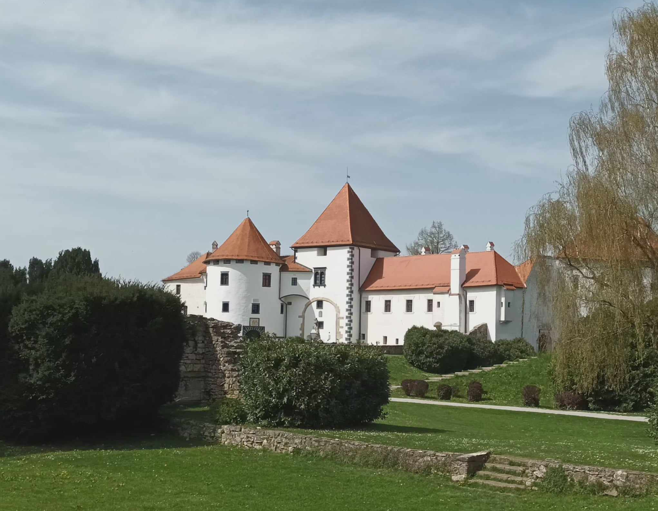
6. nap programok
Varasd:Ferences templom, városnézés
Csáktornya Zrínyi emlékmű megkoszorúzása
6 nap -2 ország - 14 települes - 45 diák - 4 pedagógus -1 guide -1 sofőr.

Slide 8
Köszönjük a figyelmet!

